Slide 1
گردشگری سلامت و پسا کرونا

Slide 2
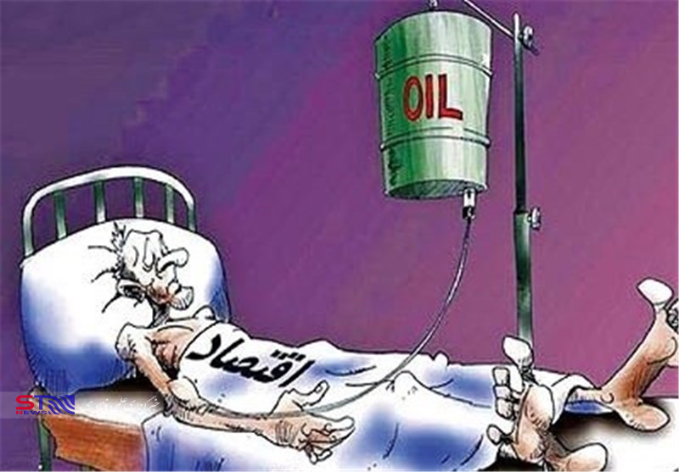

Slide 3
نمای کلی صنعت گردشگری در دنیا و ایران

Slide 4
جایگاه صنعت گردشگری در جهان و ایران
ایران طبق آمارهای اعلام شده از سوی سازمان جهانی جهانگردی از لحاظ جاذبه‌های طبیعی در رتبه پنجم و از نظر جاذبه‌های تاریخی در رتبه دهم کشورهای دنیا قرار دارد؛ اما متأسفانه در بهره‌گیری از این منابع، سهم کمتر از یک دهم درصد کل درآمدهای گردشگری جهان را به خود اختصاص داده است.

Slide 5
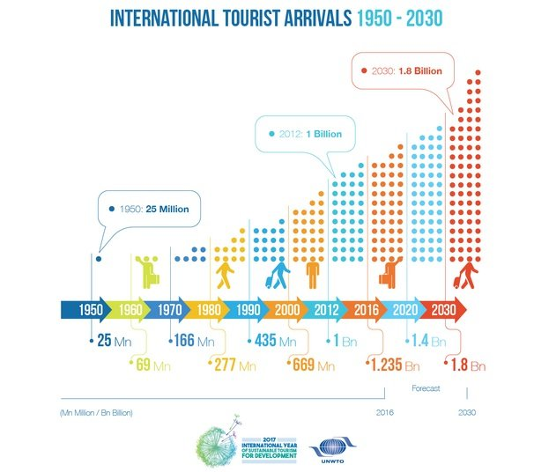

Slide 6
مقایسه درآمد صنعت نفت و صنعت گردشگری!!!
در سال ۲۰۲۱ میلادی ۹ میلیون و ۲۰۰ هزار نفر مسافر خارجی به استان آنتالیا ترکیه سفر کرده اند که باعث ایجاد درآمدی بالغ ‌بر ۷ میلیارد دلار برای این کشور شد.
درحالی‌که هم‌اکنون و به‌واسطه تحریم‌ها، کل درآمد ارزی ایران از محل فروش نفت چیزی در حدود ۳ تا ۴ میلیارد دلار به‌صورت سالانه است و این بدان معناست که فقط یک استان ترکیه، دو برابر درآمد نفتی ایران از محل گردشگری کسب درآمد کرده است!
منبع: معاونت اقتصادی رییس جمهور

Slide 7
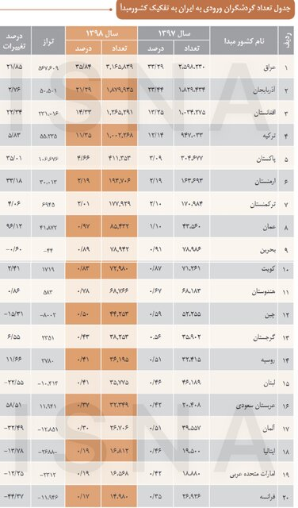
جدول آمار گردشگران ورودی به کشور

